Slide 1

স্বাগতম

Slide 2
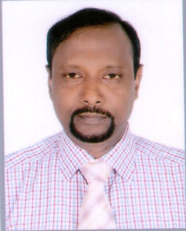
পরিচিতি
আব্দুল মালিক
সহকারী প্রধান শিক্ষক
মোহাম্মদ মকন উচ্চ বিদ্যালয়
ও কলেজ
০১৭১২৯৬১৮৯২
abdulmalik31869@gmail.com
শ্রেণি – দশম
বিষয় – গণিত
সময় – ৫০ মিনিট
শিক্ষার্থী – 59 জন

Slide 3
চিত্রগুলো লক্ষ্য করো এবং মন্তব্য করো

Slide 4
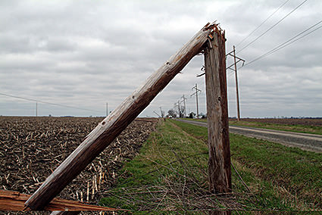
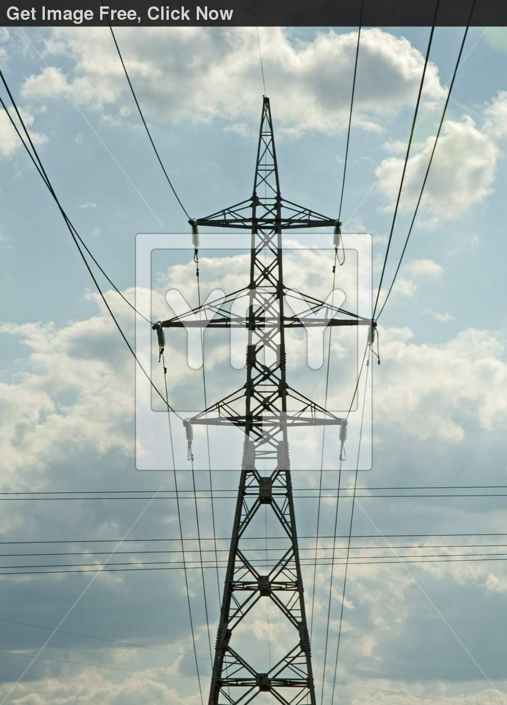
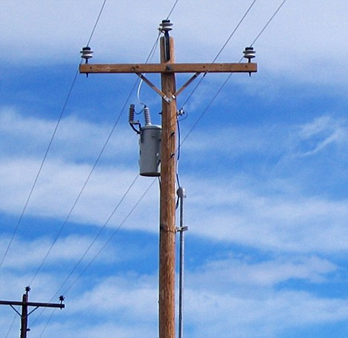
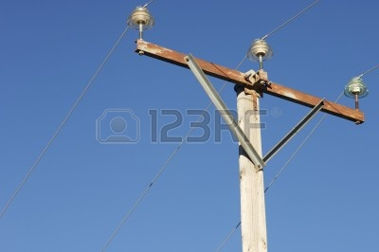
চিত্রগুলো লক্ষ্য করো এবং মন্তব্য করো
40 মিটার
90 মিটার

Slide 5
খুটির উচ্চতা

Slide 6
পাঠ ঘোষনা
দূরত্ব ও উচ্চতা সংক্রান্ত ত্রিকোণমিতিক পরিমাপ

Slide 7
শিখনফল
এ পাঠ শেষে শিক্ষার্থীরা -
ভূ-রেখা ও উলম্ব রেখা চিহ্নিত করতে পারবে।
উন্নতি কোণ ও অবনতি কোণ চিহ্নিত করতে পারবে ।
ত্রিকোনমিতিক সূত্র প্রয়োগ করে উচ্চতা ও দূরত্ব পরিমাপ করতে পারবে।

Slide 8
পাঠ পরিকল্পনা
ক্রমিক নং | ধাপ | কার্যক্রম | সময় | উপকরণ
১ | প্রস্তুতি | কুশল বিনিময়, শ্রেণিবিন্যাস ও পূর্বজ্ঞান যাচাই | 5 মি
২ | শিখনফল –১ | ভূ-রেখা, উলম্বরেখা, উন্নতি কোণ ও অবনতি কোণ আলোচনা ও একক কাজ | 7 মি | DC & WB
 | শিখনফল –২ | ত্রিকোনমিতিক সূত্র আলোচনা , উন্নতি কোণ , অবনতি কোণ চিহ্নিতকরণ ও দলীয় কাজ | 10 মি | DC & WB
 | শিখনফল –৩ | গাণিতিক সমস্যা সমাধান ও দলীয় কাজ | 15 মি | DC & WB
3 | মূল্যায়ন | মৌখিক / কর্মপত্রের মাধ্যমে | 8 মি | DC & WB
4 | বাড়ির কাজ | গাণিতিক সমস্যা ( সৃজনশীল প্রশ্ন ) | 3 মি | DC
5 | সমাপ্তি | ধন্যবাদ | 2 মি | DC

Slide 9
ভূ-রেখা
তির্যক রেখা
উলম্ব রেখা

Slide 10
ঘর এবং গাছের বিভিন্ন অংশের দূরত্ব ও উতপন্ন কোণ।

Slide 11
অবনতি কোণ
উলম্ব রেখা
উন্নতি কোণ
ভূ- রেখা

Slide 12
একক কাজ
B
A
C
D
ভূ-রেখা, উলম্বরেখা, উন্নতি কোণ ও অবনতি কোণ খাতায় লিখ

Slide 13
গাণিতিক সমস্যা
একটি গাছের পাদদেশ থেকে 20 মিটার দূরে ভূতলের কোন বিন্দুতে গাছের চূড়ার উন্নতি 60, গাছের উচ্চতা নির্ণয় কর।

Slide 14
সমাধান
A
h মিটার
60⁰
C
B
20 মিটার

Slide 15
জোড়ায় কাজ
উন্নতি কোণ এবং
অবনতি কোণ অঙ্কণ কর

Slide 16
দলীয় কাজ
সূর্যের উন্নতি কোণ 30 হলে মিনারের ছায়ার দৈর্ঘ্য 90 মিটার ।
(ক) তথ্যটি চিত্রের মাধ্যমে প্রকাশ কর।
(খ) মিনারের উচ্চতা নির্ণয় কর।

Slide 17
মূল্যায়ন
উলম্ব রেখা কোনটি?
ভূ-রেখার সমান্তরাল রেখা কোনটি?
উন্নতি কোণটি চিহ্নিত কর?
অবনতি কোণটি চিহ্নিত কর?
L
M
N
O

Slide 18
বাড়ির কাজ
সমস্যা - 18 মিটার দীর্ঘ একটি মই ভূমির সাথে 45 কোণ উতপন্ন করে দেওয়ালের ছাদ স্পর্শ করে।
(ক) তথ্যটি চিত্রের মাধ্যমে প্রকাশ কর।
(খ) দেওয়ালের উচ্চতা নির্ণয় কর ।
(গ) ভূমির সাথে 60 কোণ উৎপন্ন করলে কত মিটার দীর্ঘ মই স্থাপন করতে হবে?

Slide 19

সবাইকে ধন্যবাদ

